Slide 1
Vast dossierhoudende praktijk
Dr. Wim Verhoeven, huisarts

Slide 2
Quality Award 2015
Reden project
Doelstelling
Methode
Voordelen en nadelen
Stand van zaken
Wat kunnen partners doen om dit project te implementeren

Slide 3
Reden project
Vaste huisarts:
Patiënten maximaal begeleiden
Kwaliteit Globaal Medisch Dossier en Sumehr
Hoeksteen uitgebouwde en omkaderde gezondheidszorg
Vrije keuze arts bewaken

Slide 4
Doelstelling
Patiënt actief bewust maken van voordelen GMD
Huisartsen ondersteunen bij de communicatie met de patiënt over GMD
Huisartsen onderling doen samenwerken rond GMD
Huisartsen als één samenwerkingsverband naar patiënt, collega’s en andere partners profileren

Slide 5
Methode
Samenwerkingsprotocol
Ontwikkelen materialen: affiche wachtkamer, kaartje en folder om GMD te promoten
Samenwerkingsverband voorstellen aan alle belanghebbenden binnen de gezondheidszorg

Slide 6
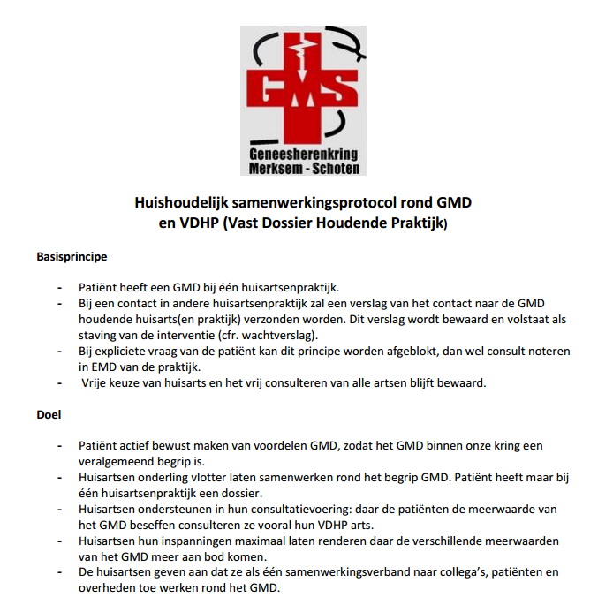
Samenwerkingsprotocol
Protocol voor de huisartsen
……. protocol bestaat uit
6 pagina’s

Slide 7
Samenwerking Praktisch
  Consult bij huisarts die GMD houder is (80%)
  Consult en een GMD bij collega (5%)
  Consult en nog geen GMD houdende huisarts (15%)
  Consult en wil geen GMD houdende huisarts (enkelen)

Slide 8
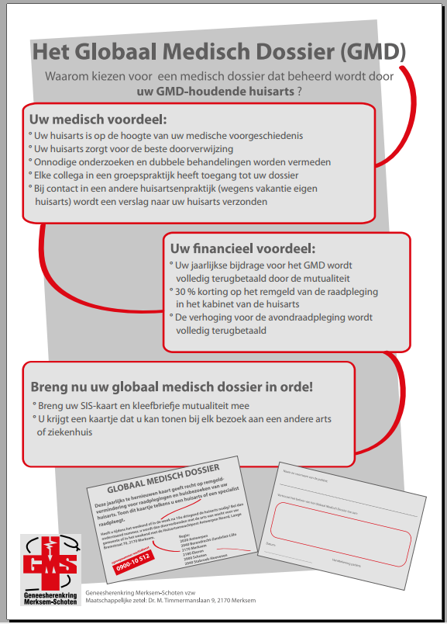
Materialen
Affiche voor de praktijk

Slide 9
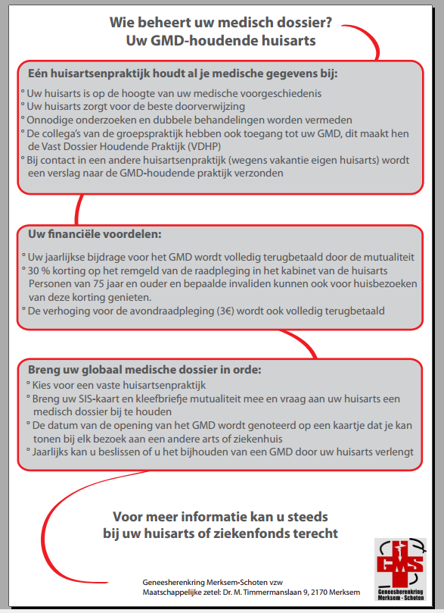
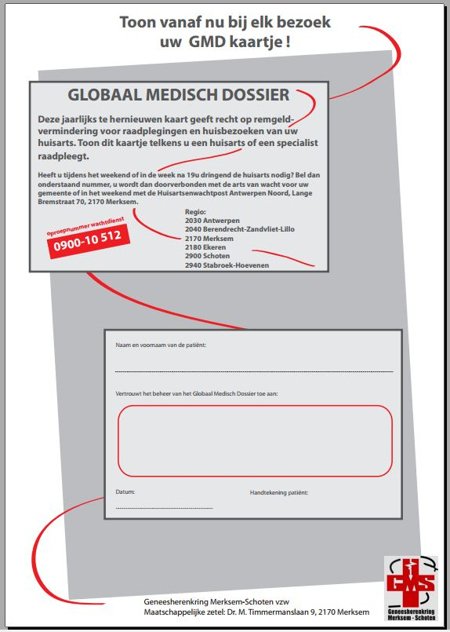
Materialen
Folder voor de patiënt

Slide 10
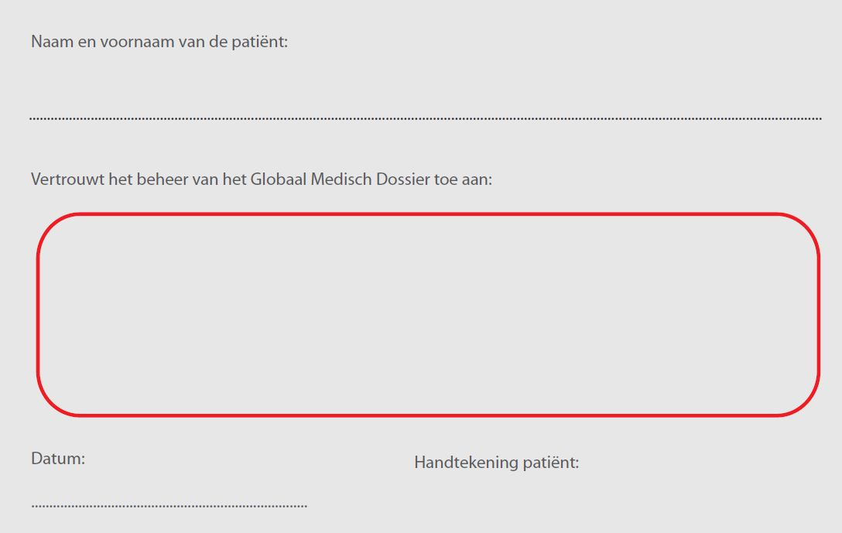
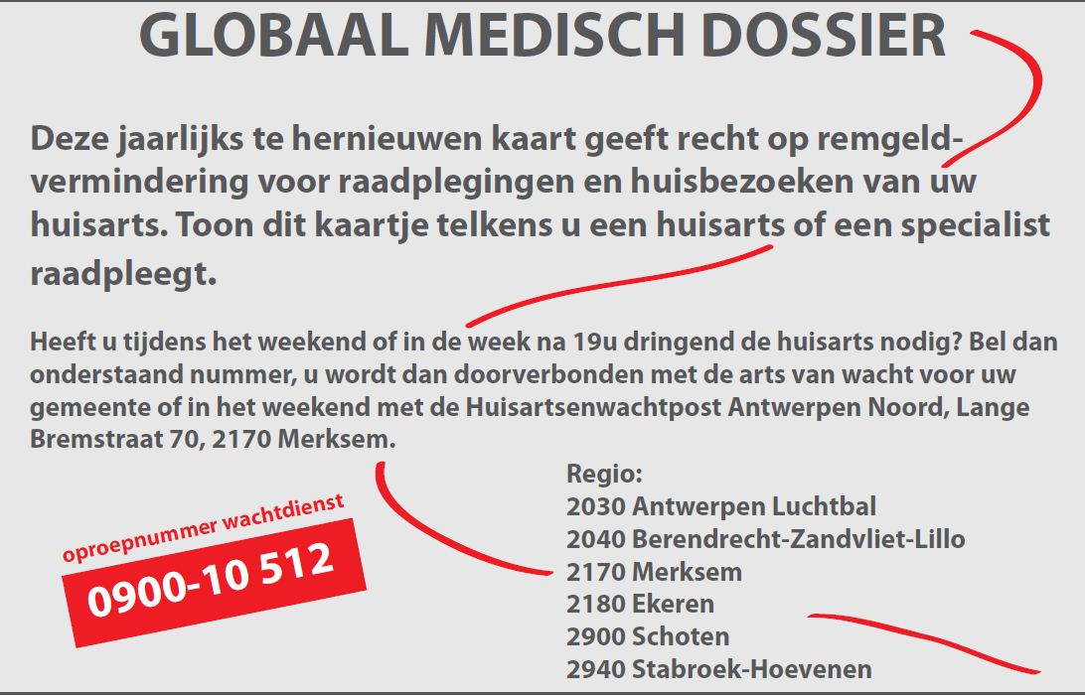
Materialen
Kaartje patiënt

Slide 11
Voordelen
Consult en Rapportering
Geen overbodige dossiers
Specialisten
Brochure: samenwerkingsverband
Uniformiteit huisartsenwerking
Shoppers
Ontevredenheid
Middelenmisbruik
Second opinion
Uniform beleid naar derden

Slide 12
Voordelen
Onderzoeken
Registratie
Eén dossier
Solo artsen
Formulieren
RIZIV
Automatische verlenging

Slide 13
Nadelen
Discipline
Werkbelasting
Kaartje

Slide 14
Stand van zaken
De aandacht van de huisartsen blijven prikkelen zodat het een gewoonte wordt bij iedereen
Het samenwerkingsverband voorstellen aan alle andere belanghebbenden binnen de gezondheidszorg

Slide 15
Eenvoudig en overal toepasbaar
Wat kunnen partners doen om dit project te implementeren?
OVERHEID
EID kinderen aanleveren / Groepspraktijk e-health certificaat / EID standaardisatie
MUTUALITEITEN
Verzekerbaarheid patiënten opvolgen /Leden motiveren rond GMD +Informed Consent
ARTSENVERENIGINGEN
EMD rond opzoeken GMD uitgebreider / VDHP is een hoeksteen

Slide 16
Vragen opmerkingen
?

